Slide 1
RxSwift 과제
정영빈(YeongBin Jeong)
bbangbin18@gamil.com

Slide 2
Contents
1. 과제 상세
RxSwift 과제
2. UI 구성
3. Directory 구성 & Program Flow
4. REST API 상세 & Codable Model
5. UI 입력 & 함수 상세

Slide 3
과제 상세
UI 구성 및 기능
이미지 뷰
매 4초마다 이미지를 변경하며 Fade In / Fade Out 기능을 구현
시작 버튼
이미지 가져오기 시작
스탑 버튼
이미지 가져오기 중지
상세
이미지는 아래 RESTful API를 사용한다
https://www.flickr.com/services/feeds/docs/photos_public/
이미지는 무한히 나와야 한다.
Rx를 베이스로 작성
버튼 클릭 RxCocoa 사용
REST API 요청 Callback이 아닌 Rx 적용

Slide 4
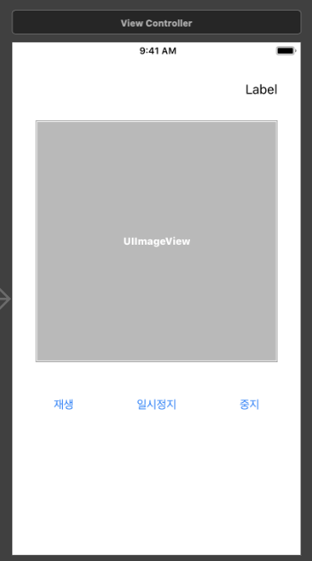
UI 구성
비동기 동작 확인을 위한 단순 숫자 Count Label
위 Label 을 제외한 UI는 상기 페이지에 작성한 바와 같은 기능을 가짐

Slide 5
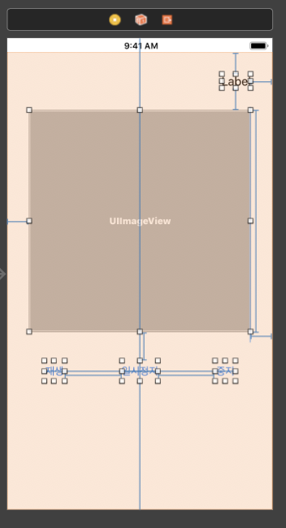
UI 구성 (Auto Layout)
상단 Label : 위 오른쪽
중앙 ImageView :
좌, 우를 전체 뷰
위를 상단 Label
Height를 지정
하단 버튼
일시정지 : 중앙에 위치 및 상단은 이미지 뷰와 붙임
중지 / 재생 : 일시정지와 동일한 Y 위치를 가지며
좌 / 우로 붙임

Slide 6
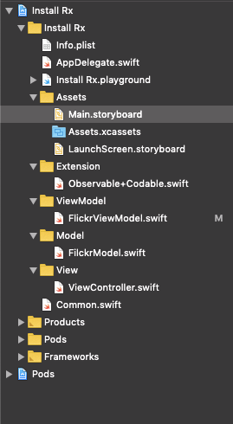
Project File Directory 구성
Assets : 스토리보드 관련 파일
Extension : Extension 관련 파일
Model : Model 파일
View : ViewController 파일
ViewModel : ViewModel 파일
Common : 일반적으로 쓰일 상수 및 변수

Slide 7
Program Flow
LoadImageView() 호출
dispose()
호출
REST API 호출
앱 동작
GetImageInfo()
재생 버튼 입력
중지 버튼 입력

Slide 8
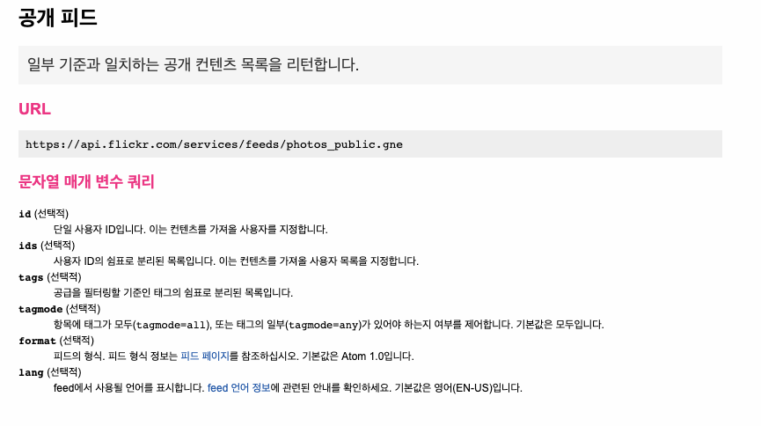
API 상세
Callback 함수명으로 감싸져있지 않은 리턴값을 받기위해 쿼리 추가

Slide 9
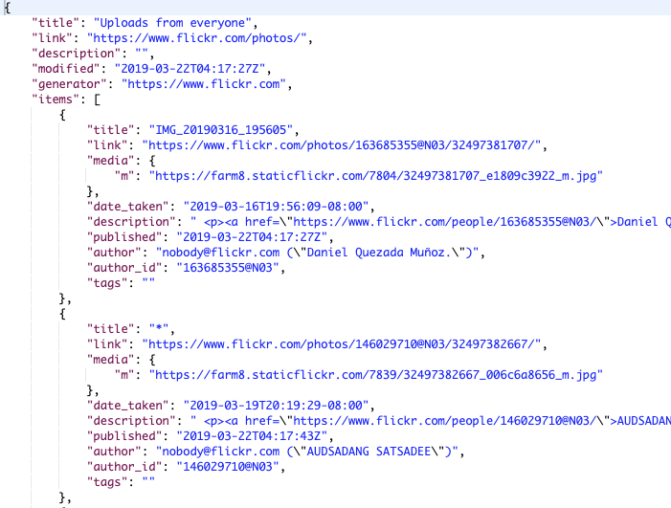
JSON Response
버튼 입력시 Timer를 구독하며 4초마다 LoadImageView 호출
Timer 구독 해제

Slide 10
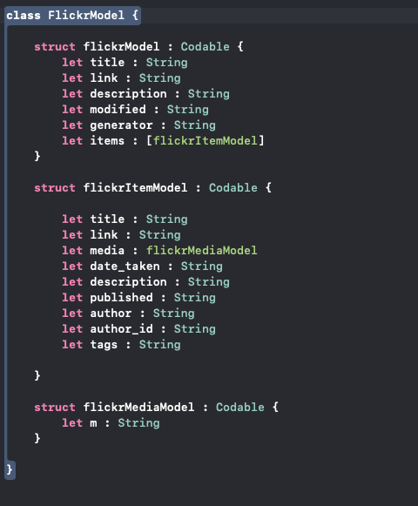
Model
Codable protocol을 따르도록함

Slide 11
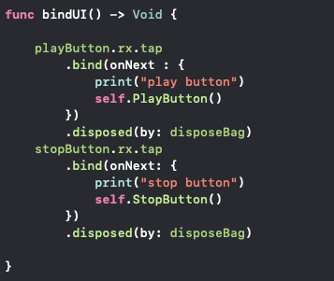
UI 입력
Rx로 버튼 입력을 받고,
bind를 통해 이벤트 처리 로직 작성

Slide 12
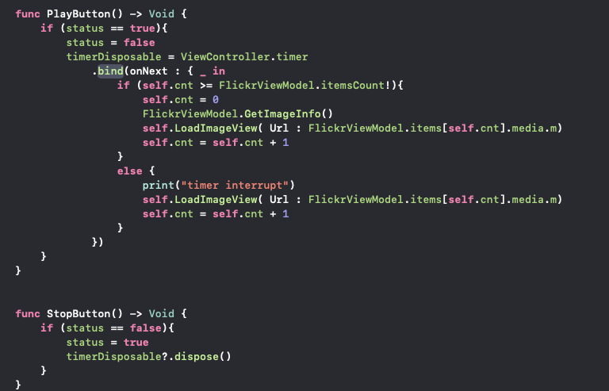
PlayButton / StopButton
버튼 입력시 Timer를 구독하며 4초마다 LoadImageView 호출
Timer 구독 해제

Slide 13
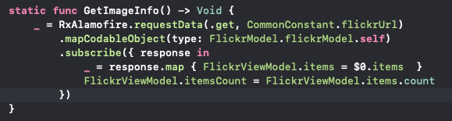
GetImageInfo()
RxAlamofire를 통해 데이터를 가져오고
mapCodableObject 를 통해 Codable Model에 맵핑
데이터 처리
mapCodableObject : ObservableType을 Extension

Slide 14
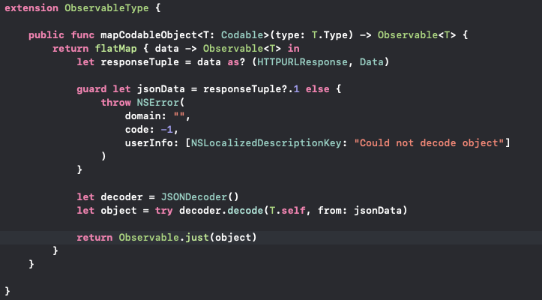
mapCodableObject()
RxAlamofire의 RequestData를 통해 데이터를 받으면
Tuple 타입의 (HTTPURLResponse, Data) 을 반환
jsonData에 Tuple.1을 바인딩하고
Codable 맵핑 로직을 작성

Slide 15
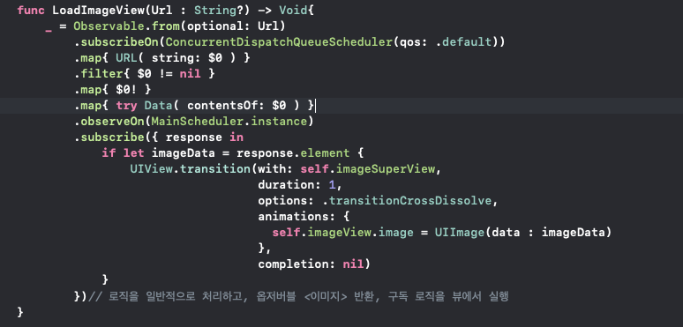
LoadImageView()
imageURL을 인자로 받으며,
Data( contentsOf : URL) 을 통해 이미지 데이터를 가져옴
가져오는 시간이 길기 때문에 subscribeOn을 통해 ConcurrentDispatchQueue를 통해 작업
이후 이미지 뷰에 띄움
뷰를 수정할 때는 메인 쓰레드를 사용해야 하기 때문에 ObserveOn을 통해 메인쓰레드로 변경

Slide 16
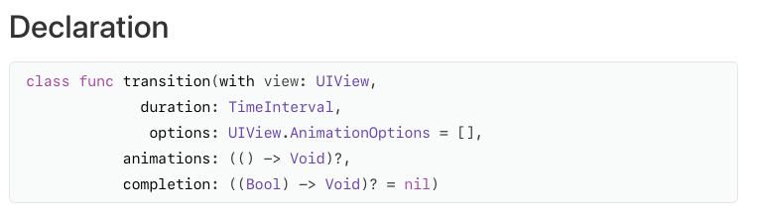
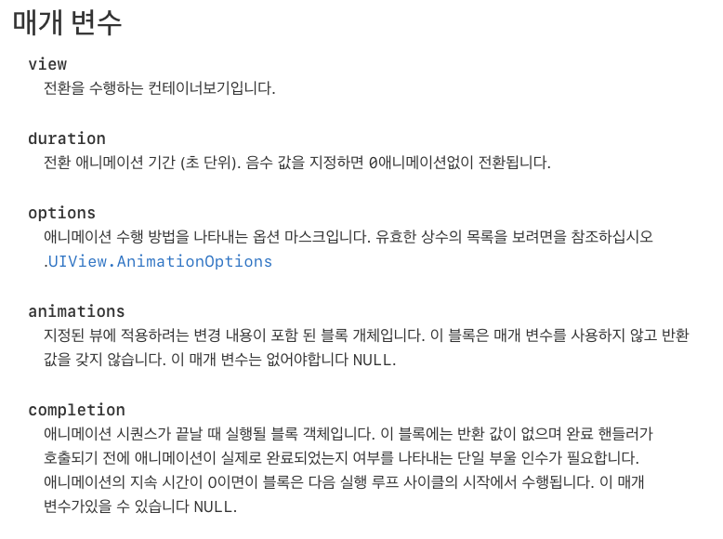
UIView.transition
지정된 컨테이너 뷰에 대한 전환 애니메이션 생성

Slide 17
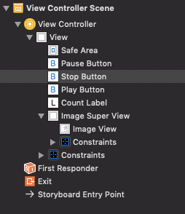
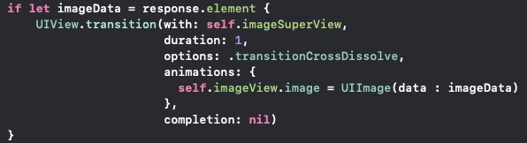
UIView.transition
유의사항
UIView.transition()은 뷰의 서브 뷰 변경 시 애니메이션을 생성하는 것!
따라서 ImageView를 담고있는 Image SuperView 생성.
이후 View 인자에 ImageSuperView 를 준다

